Slide 1

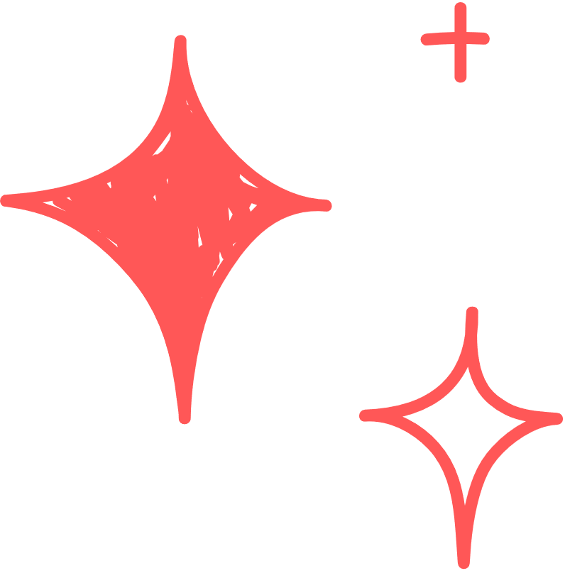


UBND HUYỆN CÁT HẢI
TRƯỜNG TH&THCS HÀ SEN
CHÀO MỪNG
CÁC EM HỌC SINH
Giáo viên: Phạm Thị Dương

Slide 2









GIẢI MÃ Ô CHỮ BÍ MẬT - KHTN 9
Từ khóa hôm nay là gì?
LET’S PLAY!

Slide 3

Luật chơi
Chọn 1 ô chữ, tham gia trả lời câu hỏi để điền vào ô chữ, hoàn tất 7 câu hỏi để tìm ra từ khóa của ô chữ.
Lưu ý: Khi đoán từ khóa bí mật, chỉ lấy chữ cái không lấy dấu câu.
Mỗi câu trả lời đúng +1đ
Từ khóa đúng +3đ

Slide 4






Giải mã ô chữ
m
a
c
h
h
o
e
t
h
y
l
e
n
e
b
u
t
a
n
e
e
t
h
a
n
e
p
r
o
p
a
n
e
h
o
i
n
u
o
c
d
a
u
d
i
e
s
e
l
Notes:
Click vào lá thư theo thứ tự để chọn slide câu hỏi
Click vào ô màu đỏ để hiện câu trả lời
Click vào biểu tượng bóng đèn để đến slide 13

Slide 5












Câu số 1
Alkane là những hydrocarbon có cấu trúc mạch như thế nào?
Đáp án là
M
ạ
c
h
h
ở
Notes:
Click vào ô “đáp án là” để hiện đáp án
Click vào biểu tượng ngôi nhà để quay về slide 5

Slide 6
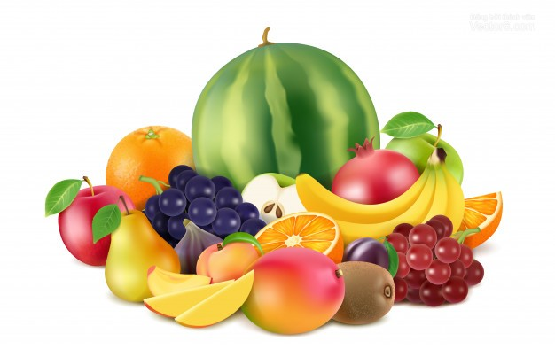
Câu số 2
Một loại hợp chất hữu cơ có trong khí sinh ra từ một số loại quả chính
Đáp án là
E
t
h
y
l
e
n
e
Notes:
Click vào ô “đáp án là” để hiện đáp án
Click vào biểu tượng ngôi nhà để quay về slide 5

Slide 7
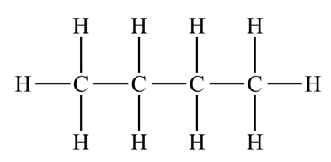
Câu số 3
Đây là công thức câu tạo của hợp chất nào?
Đáp án là
B
u
t
a
n
e
Notes:
Click vào ô “đáp án là” để hiện đáp án
Click vào biểu tượng ngôi nhà để quay về slide 5

Slide 8
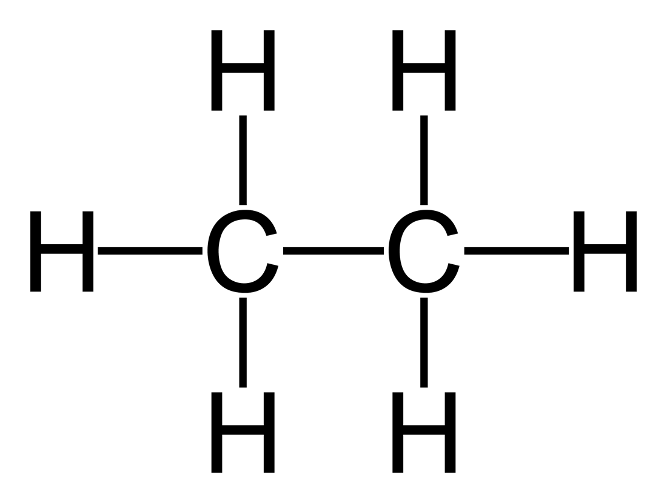
Câu số 4
Đây là công thức câu tạo của hợp chất nào?
Đáp án là
E
t
h
a
n
e
Notes:
Click vào ô “đáp án là” để hiện đáp án
Click vào biểu tượng ngôi nhà để quay về slide 5

Slide 9
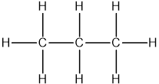
Câu số 5
Đây là công thức câu tạo của hợp chất nào?
Đáp án là
P
r
o
p
a
n
e
Notes:
Click vào ô “đáp án là” để hiện đáp án
Click vào biểu tượng ngôi nhà để quay về slide 5

Slide 10
Câu số 6
Khi đốt cháy alkane trong không khí thu được sản phẩm chủ yếu là carbon dioxide và ____?
Đáp án là
H
ơ
i
n
ư
ớ
c
Notes:
Click vào ô “đáp án là” để hiện đáp án
Click vào biểu tượng ngôi nhà để quay về slide 5

Slide 11
Câu số 7
Loại nhiên liệu nào chủ yếu bao gồm các alkane có số nguyên tử cacbon từ C10 đến C15 và được sử dụng phổ biến trong các động cơ xe tải và tàu thuyền?
Đáp án là
D
ầ
u
d
i
e
s
e
l
Notes:
Click vào ô “đáp án là” để hiện đáp án
Click vào biểu tượng ngôi nhà để quay về slide 5

Slide 12
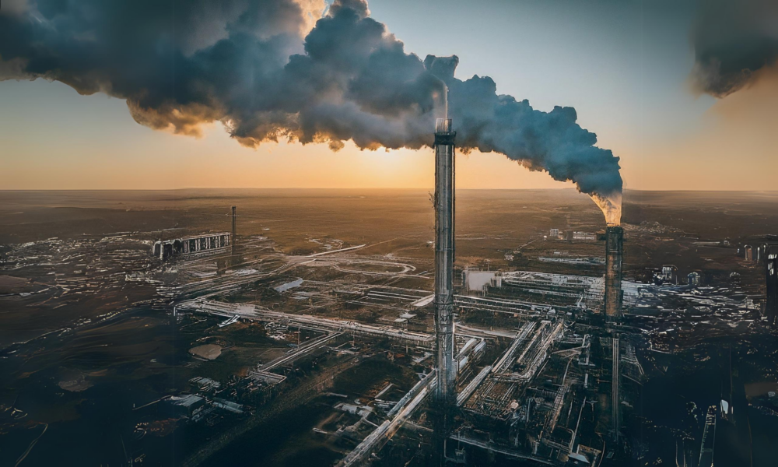
Methane (CH₄) là chất điển hình của alkane. Đây là hydrocarbon đơn giản nhất, chỉ chứa một nguyên tử carbon liên kết với bốn nguyên tử hydrogen. Methane là một khí không màu, không mùi (tuy nhiên, một số phương tiện thêm vào mùi để dễ phát hiện rò rỉ), và không có hại cho sức khỏe khi ở nồng độ thấp.
Methane được tạo ra từ nhiều quá trình tự nhiên và nhân tạo. Trong tự nhiên, nó được sản xuất trong quá trình phân hủy hữu cơ, chẳng hạn như trong quá trình phân huỷ động vật và rau cỏ dưới dạng khí và được tìm thấy dưới lòng đất và dưới biển. Methane cũng là một phần của khí thải từ các quá trình công nghiệp và nông nghiệp, bao gồm cả từ hầm mỏ, trại chăn nuôi và quá trình sản xuất dầu mỏ.

Slide 13

TỔNG KẾT VÀ TRAO THƯỞNG

Slide 14
ALKENE
Bài 24

Slide 15
MỤC TIÊU
- Nêu được khái niệm về alkene.
- Viết được công thức cấu tạo và nêu được tính chất vật lí của ethylene.
- Trình bày được tính chất hoá học của ethylene (phản ứng cháy, phản ứng làm mất màu nước bromine, phản ứng trùng hợp). Viết được các phương trình hoá học xảy ra.
- Tiến hành được thí nghiệm (hoặc quan sát thí nghiệm) của ethylene: phản ứng đốt cháy, phản ứng làm mất màu nước bromine, quan sát và giải thích được tính chất hoá học cơ bản của alkene.
- Trình bày được một số ứng dụng của ethylene: tổng hợp ethylic alcohol, tổng hợp nhựa polyethylene (PE).

Slide 16
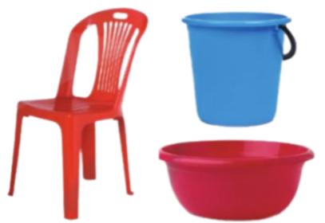
Quan sát hình 21.1 và cho biết các đồ vật trong đó được làm từ loại vật liệu nào.
Vật liệu dùng để sản xuất các đồ vật trên được tổng hợp từ những hydrocarbon thuộc loại alkene. Vậy alkene là gì?
Hình 21.1. Một số đồ gia dụng
Notes:
- Ethylene thuộc loại hợp chất hữu cơ là alkene.
- Ethylene là hydrocarbon mạch hở, trong phân tử có một liên kết đôi.
- Tính chất của ethylene:
+ Phản ứng cháy: tỏa ra nhiều nhiệt.
C₂H₄ + 3O₂ to→→��2CO₂ + 2H₂O
+ Phản ứng cộng: làm mất màu nước bromine.
CH₂=CH₂ + Br-Br → Br-CH₂-CH₂-Br
+ Phản ứng trùng hơp:
nCH₂=CH₂ to,p,xt−−−→(CH2−CH2)n
- Vai trò trong công nghiệp hóa chất:
+ Tổng hợp ethylic alcohol.
+ Sản xuất dung môi.
+ Tổng hợp acetic acid.
+ Sản xuất polyethylene (PE), poly(vinyl chloride) (PVC).

Slide 17
NỘI DUNG BÀI HỌC
KHÁI NIỆM ALKENE
I.
ETHYLENE
II.
CỦNG CỐ
III.

Slide 18
I.
KHÁI NIỆM ALKENE

Slide 19
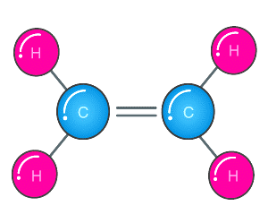
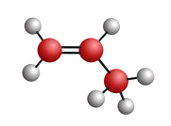
I. KHÁI NIỆM ALKENE
Thực hiện các yêu cầu sau:
1. Nhận xét về đặc điểm chung của các công thức cấu tạo đã cho từ đó rút ra khái niệm về alkene
2. Viết công thức phân tử của các alkene trên, từ đó rút ra công thức chung của các alkene đó.
Ethylene
propylene

Slide 20
Lời giải
1.
- Các công thức cấu tạo trên đều mạch hở, có một liên kết C = C
→ Alkene là những hydrocarbon mạch hở, trong phân tử có một liên kết đôi C=C
2.
Công thức phân tử của các alkene trên lần lượt là: C₂H₄; C₃H₆
→ Công thức chung của các alkene có dạng C_{n}H_{2n} (với n ≥ 2, n là các số nguyên, dương).

Slide 21
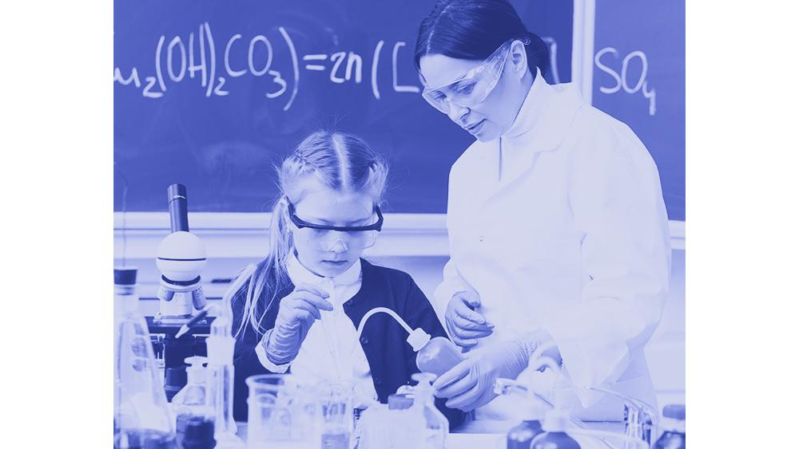
I. KHÁI NIỆM ALKENE
HOẠT ĐỘNG NHÓM
So sánh đặc điểm cấu tạo phân tử của alkane và alkene. Cho ví dụ minh họa.
Lời giải
- Phân tử alkane chỉ gồm liên kết đơn. Ví dụ: CH₄, CH₃ – CH₃, …
- Phân tử alkene ngoài liên kết đơn còn có liên kết đôi giữa 2 nguyên tử C. Ví dụ: CH₂ = CH₂, CH₃ – CH = CH₂, …

Slide 22

LUYỆN TẬP
Viết công thức cấu tạo của các alkene có công thức phân tử C₄H₈.
Lời giải
Công thức cấu tạo của các alkene có công thức phân tử C₄H₈:
CH₂ = CH – CH₂ – CH₃ CH₃ – CH = CH – CH₃

Slide 23
II.
ETHYLENE

Slide 24
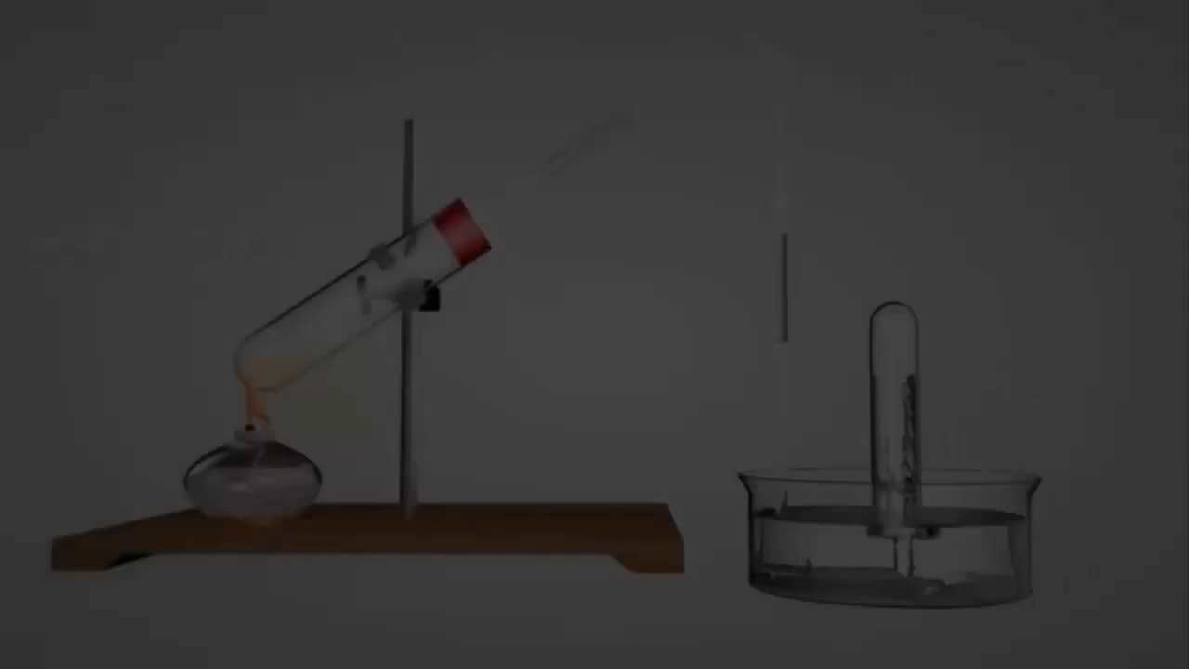
VIDEO 2

Slide 25
1. CÔNG THỨC CẤU TẠO VÀ TÍNH CHẤT VẬT LÍ
a. Công thức cấu tạo
- Công thức phân tử của ethylene là C₂H₄
- Công thức cấu tạo của ethylene là
- Công thức cấu tạo thu gọn là CH₂=CH₂
- Trong phân tử ethylene, giữa hai nguyên tử carbon có một liên kết đôi. Trong liên kết đôi có một liên kết kém bền, chính liên kết này tạo ra những tính chất hoá học đặc trưng cho ethylene nói riêng và các alkene khác nói chung.

Slide 26
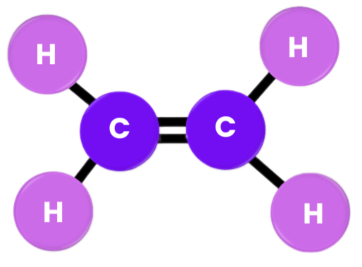
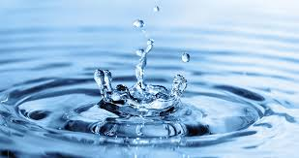
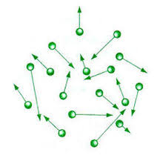
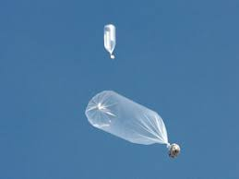
1. CÔNG THỨC CẤU TẠO VÀ TÍNH CHẤT VẬT LÍ
b. Tính chất vật lí
Là chất khí
Ít tan trong nước
Không màu, không mùi
Nhẹ hơn không khí
Ethylene

Slide 27
Thí nghiệm 1
2. TÍNH CHẤT HÓA HỌC
a. Phản ứng làm mất màu nước bromine
Chuẩn bị:
- Dụng cụ: ống cao su dẫn khí, ống thuỷ tinh, ống nghiệm, kẹp ống nghiệm, giá thí nghiệm, ống hút nhỏ giọt.
- Hoá chất: khí ethylene, nước bromine.

Slide 28
3. TÍNH CHẤT HÓA HỌC
a. Phản ứng làm mất màu nước bromine
Thí nghiệm 1
Tiến hành:
- Lắp ống nghiệm vào giá, cho vào ống nghiệm khoảng 2 mL nước bromine.
- Nối ống thuỷ tinh với ống dẫn khí ethylene, sau đó dẫn khí ethylene vào nước bromine (hình 21.2).
- Quan sát thí nghiệm, mô tả và giải thích các hiện tượng xảy ra

Slide 29

Hỗn hợp C₂H₅OH, H₂SO₄ đặc
C₂H₄
Đá bọt
H₂O
H₂SO₄ đặc
C₂H₅OH
C₂H₄
+
H₂O
180ºC
Alcohol
Ethylene
Thí nghiệm: điều chế ethylene trong phòng thí nghiệm

Slide 30
Lời giải
- Khi dẫn khí ethylene vào ống nghiệm chứa nước bromine nhạt màu dần, sau đó mất màu. Vì ethylene đã phản ứng với bromine.
- Phương trình hóa học: CH₂ = CH₂ + Br₂ → BrCH₂ – CH₂Br

Slide 31
2. TÍNH CHẤT HÓA HỌC
HOẠT ĐỘNG NHÓM
Hiện tượng nào trong thí nghiệm 1 chứng tỏ có phản ứng hoá học xảy ra khi dẫn ethylene vào nước bromine?
Lời giải
Hiện tượng trong thí nghiệm 1 chứng tỏ có phản ứng hoá học xảy ra khi dẫn ethylene vào nước bromine là: nước bromine mất màu.

Slide 32

2. TÍNH CHẤT HÓA HỌC
a. Phản ứng làm mất màu nước bromine
1,2-Dibromoethane
Viết gọn lại: C₂H₄ + Br₂ → C₂H₄Br₂
☞ Phản ứng cộng
Phản ứng nhận biết làm mất màu dung dịch bromine

Slide 33
LUYỆN TẬP
Dự đoán hiện tượng xảy ra khi dẫn từ từ mỗi khí C₂H₄ và C₂H₆ qua từng ống nghiệm chứa nước bromine.
Lời giải
- Khi dẫn khí C₂H₄ qua ống nghiệm chứa nước bromine thấy nước bromine mất màu.
CH₂ = CH₂ + Br₂ → BrCH₂ – CH₂Br
- Khi dẫn khí C₂H₆ qua ống nghiệm chứa nước bromine ta không thấy có hiện tượng gì.

Slide 34
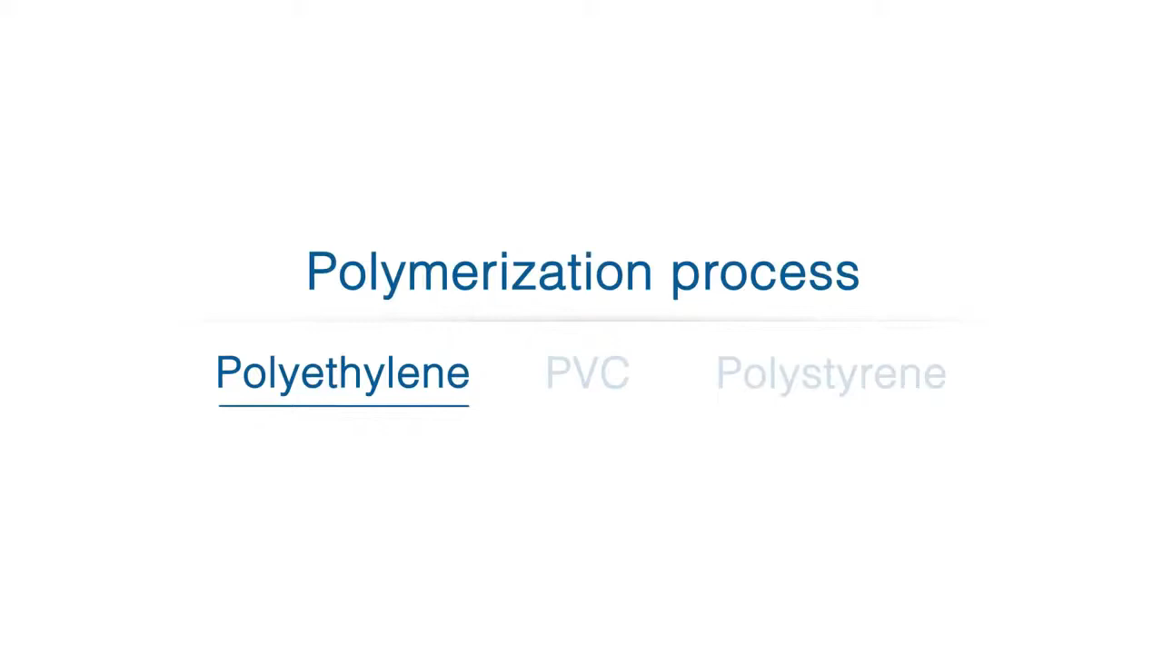
2. TÍNH CHẤT HÓA HỌC
b. Phản ứng trùng hợp
VIDEO 7

Slide 35
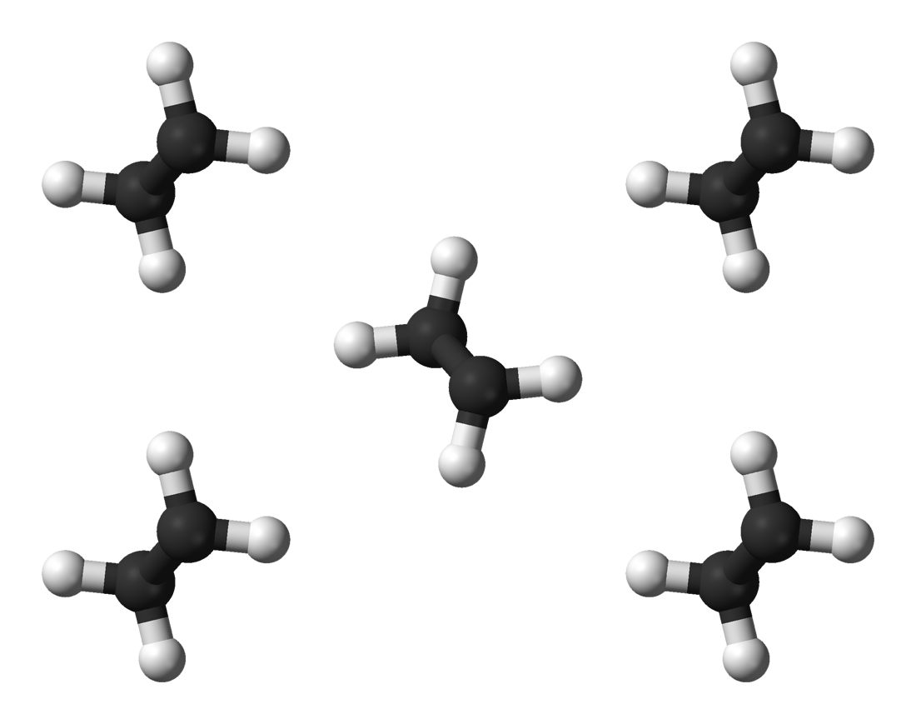
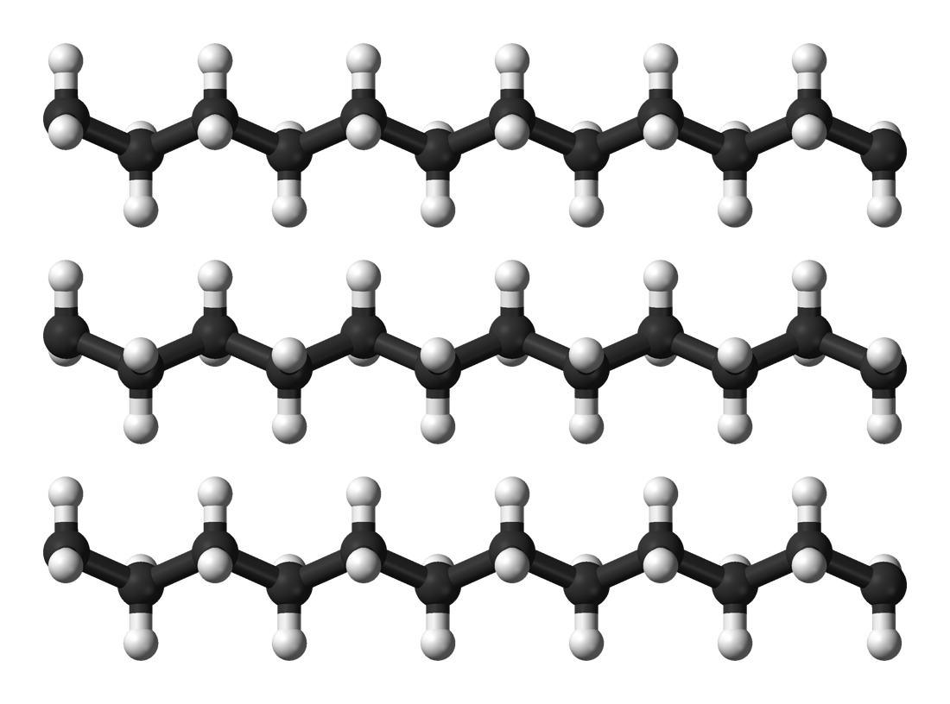
3. TÍNH CHẤT HÓA HỌC
b. Phản ứng trùng hợp
... + CH₂=CH₂ + CH₂=CH₂ + CH₂=CH₂ + ...
Xúc tác, t⁰, p
..-CH₂-CH₂-CH₂-CH₂-CH₂-CH₂-...

Slide 36
3. TÍNH CHẤT HÓA HỌC
b. Phản ứng trùng hợp
H
H
H
H
xt, tº, p
C
C
C
C
H
H
H
n
H
Ethylene
Polyethylene
hay
n
xt, tº, p
CH₂ = CH₂
(CH₂ – CH₂)_{n}
–
–

Slide 37
- Ở điều kiện nhiệt độ, xúc tác và áp suất thích hợp, các phân tử alkene có thể tham gia phản ứng trùng hợp.
- Trùng hợp là cộng liên tiếp với nhau để tạo thành những phân tử mạch rất dài, có khối lượng phân tử lớn, gọi là polymer.

Slide 38
2. TÍNH CHẤT HÓA HỌC
HOẠT ĐỘNG NHÓM
Những hydrocarbon nào sau đây có thể tham gia phản ứng trùng hợp?
(a) CH₄ (b) CH₂ = CH₂
(c) CH₃ – CH = CH₂
(d) CH₃ – CH₂ – CH = CH₂
Các hydrocarbon b, c, d có liên kết đôi C = C thì tham gia phản ứng trùng hợp.
Lời giải

Slide 39
Thí nghiệm 1
2. TÍNH CHẤT HÓA HỌC
c. Phản ứng cháy
Chuẩn bị:
• Dụng cụ: ống cao su, ống thuỷ tinh vuốt nhọn, giá thí nghiệm.
• Hoá chất: khí ethylene.

Slide 40
3. TÍNH CHẤT HÓA HỌC
c. Phản ứng cháy
Thí nghiệm 1
Tiến hành:
- Nối ống thuỷ tinh vuốt nhọn với ống dẫn khí ethylene, sau đó kẹp vào giá thí nghiệm. Cho khí ethylene qua ống thuỷ tinh vuốt nhọn rồi đốt.
- Quan sát thí nghiệm, mô tả và giải thích các hiện tượng xảy ra.

Slide 41
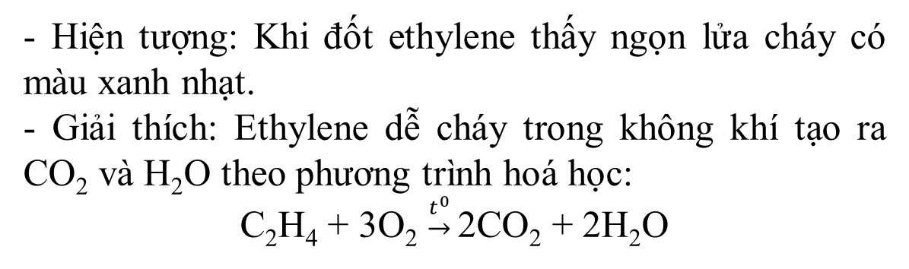
Lời giải
- Hiện tượng: Khi đốt ethylene thấy ngọn lửa cháy có màu xanh nhạt.
- Giải thích: Ethylene dễ cháy trong không khí tạo ra CO₂ và H₂O theo phương trình hoá học:
C₂H₄ + 3O₂ $\underset{→}{t^{0}}$ 2CO₂ + 2H₂O

Slide 42
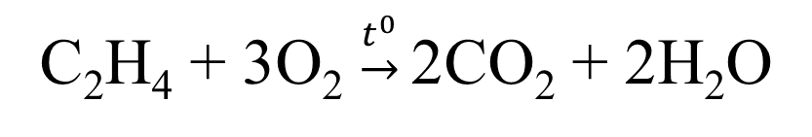
3. TÍNH CHẤT HÓA HỌC
c. Phản ứng cháy
C₂H₄ + 3O₂ $\underset{→}{t^{0}}$ 2CO₂ + 2H₂O
Phản ứng toả ra nhiều nhiệt.

Slide 43
2. TÍNH CHẤT HÓA HỌC
HOẠT ĐỘNG NHÓM
Làm thế nào để xác định có khí CO₂ tạo ra khi đốt cháy ethylene?
Lời giải
Dẫn sản phẩm đốt cháy qua nước vôi trong, nếu thấy vẩn đục thì có khí CO₂ tạo ra khi đốt cháy ethylene.
Phương trình hoá học minh hoạ:
CO₂ + Ca(OH)₂ → CaCO₃↓ + H₂O

Slide 44
VẬN DỤNG
1, 2 - dichloroethane (Cl - CH₂ - CH₂- Cl) là hoá chất được sản xuất với một khối lượng lớn trong công nghiệp. 1, 2 -dichloroethane được sản xuất bằng cách cho ethylene tác dụng với Cl₂ có mặt xúc tác FeCl₃.
Phương pháp trên dựa vào tính chất nào của ethylene? Viết phương trình hoá học minh hoạ.

Slide 45
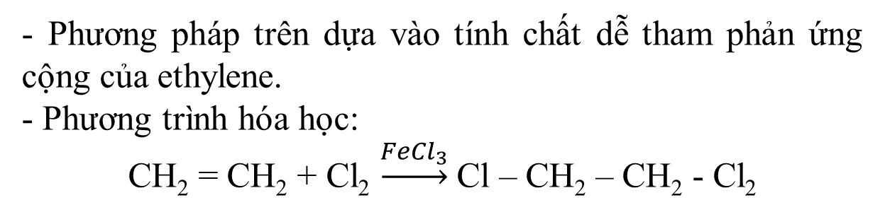
Lời giải
- Phương pháp trên dựa vào tính chất dễ tham phản ứng cộng của ethylene.
- Phương trình hóa học:
CH₂ = CH₂ + Cl₂ $\underset{→}{{FeCl}_{3}}$ Cl – CH₂ – CH₂ - Cl₂

Slide 46
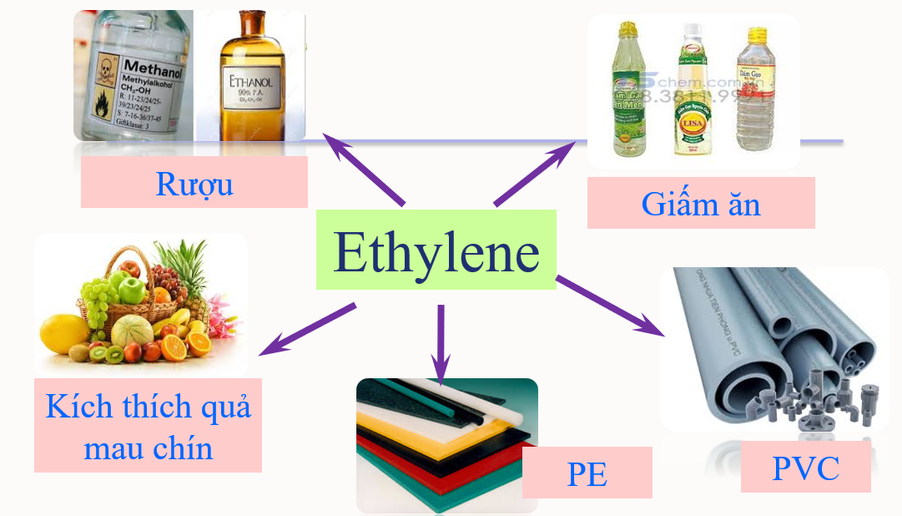
3. ỨNG DỤNG

Slide 47
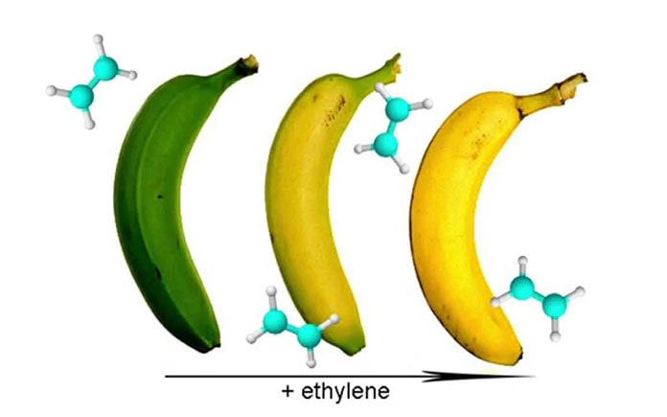
Tìm hiểu thêm
Ethylene và sự chín của trái cây
Chuẩn bị ba quả chuối xanh và một quả chuối vừa chín, hai túi zipper. Cho hai quả chuối xanh vào túi thứ nhất, quả chuối xanh còn lại và quả chuối chín vào túi thứ hai, đóng kín hai túi. Theo dõi quá trình chín của chuối trong hai túi. Tìm hiểu tác dụng của ethylene đối với sự chín của trái cây và giải thích hiện tượng quan sát được.

Slide 48

KIẾN THỨC CỐT LỖI
- Alkene là những hydrocarbon mạch hở, trong phân tử có một liên kết đôi, có công thức chung là C_{n}H_{2n} (n ≥ 2).
- Ethylene là chất khí không màu, không mùi, ít tan trong nước và có công thức cấu tạo CH₂ = CH₂.
- Ethylene tham gia phản ứng với nước bromine, phản ứng trùng hợp, phản ứng cháy.
- Ethylene được sử dụng để sản xuất polyethylene (PE), ethylic alcohol,...

Slide 49
III.
CỦNG CỐ

Slide 50

Câu 1: Công thức cấu tạo của ethylene là:
A
CH₂ = CH₂
B
CH - CH
C
CH = CH
D
CH $≡$ CH
>
Notes:
A

Slide 51
Câu 2: Trong phân tử ethylene có
A
1 nguyên tử C
B
2 nguyên tử C
C
3 nguyên tử H
D
6 nguyên tử H
>
Notes:
B

Slide 52
Câu 3: Ứng dụng nào sau đây không phải ứng dụng của ethylene?
A
Điều chế PE.
B
Điều chế ethyl alcohol.
C
Điều chế khí gas.
D
Dùng để ủ trái cây mau chín.
>
Notes:
C

Slide 53
Câu 4: Khí X có tỉ khối so với hydrogen là 14. Khí X là
A
CH₄.
B
C₂H₄.
C
C₂H₂.
D
C₂H₆.
>
Notes:
B

Slide 54
Câu 5: Hoá chất nào sau đây dùng để phân biệt 2 chất CH₄ và C₂H₄?
A
Quì tím.
B
Dung dịch bari chlorinerua.
C
Dung dịch phenolphtalein.
D
Dung dịch bromine.
>
Notes:
D

Slide 55
Câu 6: Dẫn 3,09875 lít (đkc) hỗn hợp khí ethylene và methane đi qua bình đựng dung dịch bromine dư thấy có 4 gam bromine đã phản ứng. Thành phần phần trăm về thể tích các khí trong hỗn hợp lần lượt là bao nhiêu?
Notes:
D

Slide 56
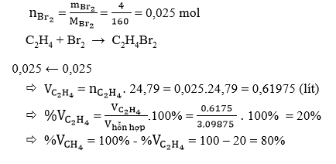
Lời giải
Notes:
D

Slide 57

Thanks you!

